Slide 1


Filtrácia videa
Vysoké učení technické v Brně, Fakulta informačních technologií
Matúš Fedorko (xfedor01)
Pavel Csóka (xcsoka00)

Slide 2

Zadanie
Implementovať vybrané obrazové filtre (aspoň 5) ľubovoľnou formou

Slide 3
Riešenie a použité technológie
Technológie:
  OpenCL
  OpenCV
  Qt
  C++ 11
Možnosť ľubovoľne reťaziť filtre
Realtime náhľad na výsledok

Slide 4
Riešenie
Implementované filtre:
  Grayscale konverzia
  Sépia
  Inverzia farieb
  Afinné geometrické transformácie
  2D konvolúcia a separabilná 2D konvolúcia s ľubovoľným jadrom
  Sobelov operátor
  Embossing
  Rozdiel gaussových funkcií
  Gaussovské rozmazanie
  Olejomaľba
  Roztrasenie videa

Slide 5
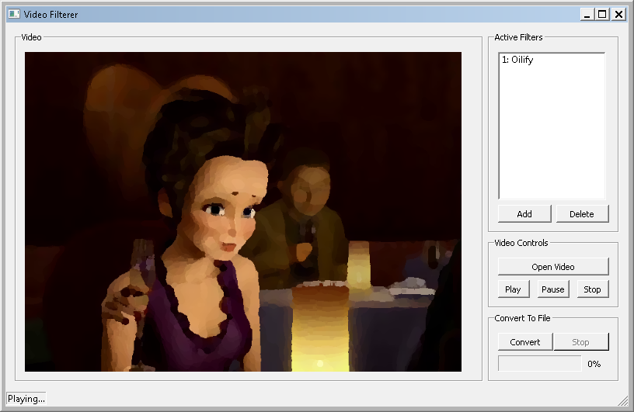
Výsledok

